Slide 1






Tập đọc 5
Chủ điểm:
VÌ HẠNH PHÚC CON NGƯỜI

Slide 2
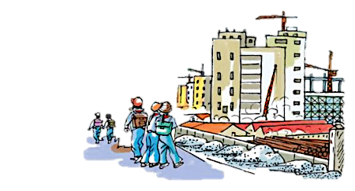
Tập đọc 5
VỀ NGÔI NHÀ ĐANG XÂY
Đồng Xuân Lan
Luyện đọc
01
Tìm hiểu bài
02
03
Luyện đọc hay

Slide 3

Toàn bài đọc với giọng chậm rãi, nhẹ nhàng và tình cảm. Nhấn giọng ở những từ ngữ gợi tả. Chú ý cách ngắt nhịp ở các câu thơ.
Luyện đọc
01

Slide 4
VỀ NGÔI NHÀ ĐANG XÂY
1
Chiều đi học về
Chúng em qua ngôi nhà xây dở
Giàn giáo tựa cái lồng che chở
Trụ bê tông nhú lên như một mầm cây
Bác thợ nề ra về còn huơ huơ cái bay:
Tạm biệt!
2
Bầy chim đi ăn về
Rót vào ô cửa chưa sơn vài nốt nhạc.
Nắng đứng ngủ quên
Trên những bức tường
Làn gió nào về mang hương
Ủ đầy những rãnh tường chưa trát vữa.
Bao ngôi nhà đã hoàn thành
Đều qua những ngày xây dở.
Ngôi nhà tựa vào nền trời sẫm biếc
Thở ra mùi vôi vữa nồng hăng
Ngôi nhà giống bài thơ sắp làm xong
Là bức tranh còn nguyên màu vôi, gạch.
Ngôi nhà như trẻ nhỏ
Lớn lên với trời xanh…
Đồng Xuân Lan

Slide 5

Luyện đọc từ
giàn giáo
huơ huơ
sẫm biếc
rãnh tường
trát vữa

Slide 6
Luyện đọc câu
Chiều đi học về
Bác thợ nề ra về còn huơ huơ cái bay;
Ủ đầy những rãnh tường chưa trát vữa.

Slide 7
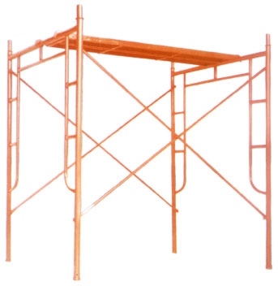
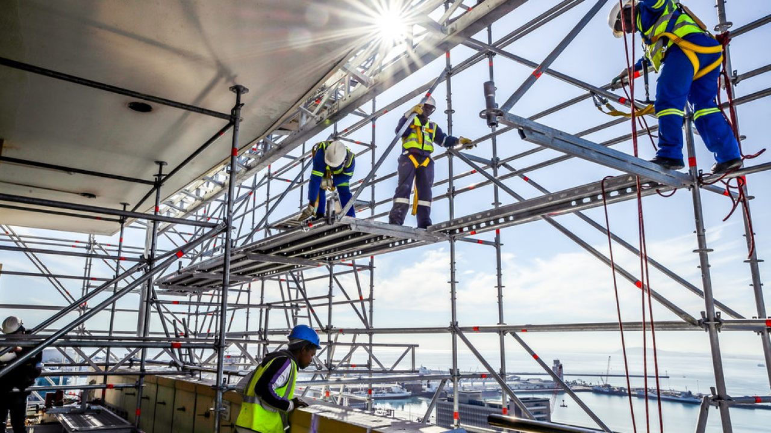
Giải nghĩa từ
Giàn giáo: giàn làm bằng gỗ, tre hoặc sắt để công nhân xây dựng làm việc trên cao.

Slide 8
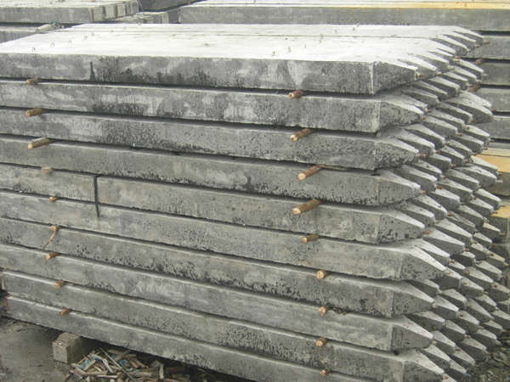
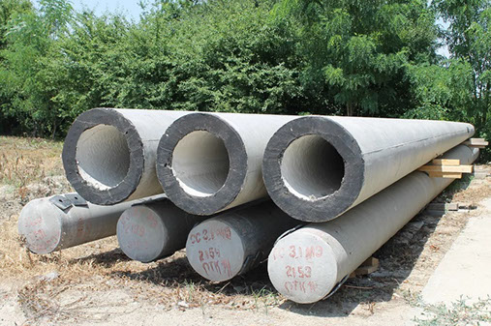
Giải nghĩa từ
Trụ bê tông: cột đúc bằng xi măng trộn cát, đá (hoặc sỏi) và nước, có cốt sắt bên trong.

Slide 9

Giải nghĩa từ
Cái bay: dụng cụ của thợ nề, gồm một miếng thép mỏng hình lá lắp vào cán, dùng để xây, trát, láng.

